Slide 1
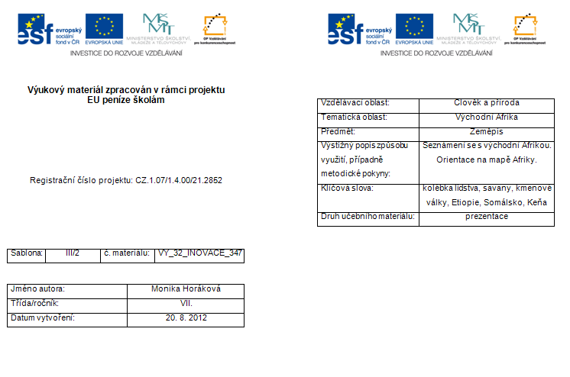

Slide 2
Východní Afrika
„Kolébka lidstva“

Slide 3
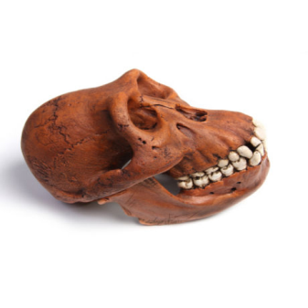
vymezení
území na východě Afriky, ohraničené Etiopskou vysočinou na severu, rozvodím Konga na západě,
10° j. š. na jihu a Indickým oceánem
Afrika - „kolébka lidstva“ - na území dnešní Keni, Ugandy, jižní Etiopie a Tanzanie byly nalezeny nejstarší pozůstatky člověka
Obr.1

Slide 4
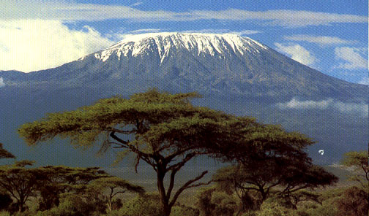
přírodní podmínky
většinu území zabírají hornatiny
nejvyšší sopečné pohoří Kilimandžáro
Obr.2

Slide 5
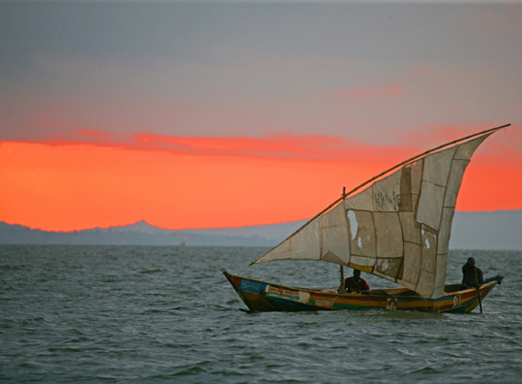
největší jezero - Viktoriino (Ukerewe)
nejhlubší jezero - Tanganika
Obr.3

Slide 6
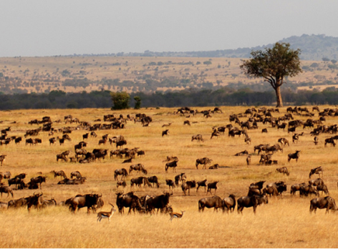
největší poloostrov - Somálský poloostrov
podnebí teplé, střídání období sucha x dešťů
převládají savany-
světoznámé národní parky Virunga a Serengeti
Obr.4

Slide 7
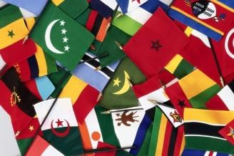
obyvatelstvo
etnicky pestré
kmenové války (také jako důsledek kolonialismu)

Slide 8
hospodářství
převážně zemědělské státy - kávovník, bavlník aj.
mimo Keňu patří k nejchudším na světě
Etiopie, Eritrea, Somálsko, Keňa, Uganda, Rwanda, Burundi, Tanzanie, Zambie
státy
Obr.5

Slide 9
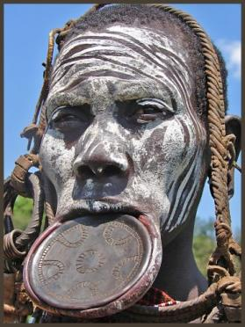
Etiopie
hlavní město - Addis Abeba
patří mezi nejchudší státy na světě, vysoce zadlužená
Obr.6

Slide 10
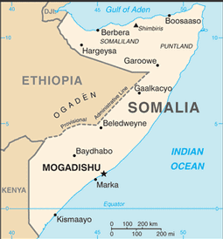
Somálsko
hlavní město – Mogadisho
jedna z nejchudších zemí na světě
somálské vody patří k nejnebezpečnějším námořním trasám na světě, nelegální činnost zde provozují somálští piráti
obyvatelstvo převážně negramotné
chová se tu nejvíce velbloudů na světě
Obr.7

Slide 11
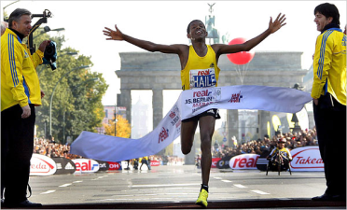
Keňa
hlavní město - Nairobi
nejvyspělejší a nejbohatší stát východní Afriky
příjmy z cestovního ruchu
u jezera Turkana byly objeveny některé z nejstarších lidských zkamenělin
leží zde mnoho národních parků a rezervací
zdejší sportovci vynikají především v běhu
Obr.8
Obr.9

Slide 12
Použité zdroje Všechny uveřejněné odkazy [cit. 20.8.2012]. jsou dostupné pod licencí Creative Commons.
Obr.1http://idata.over-blog.com/4/23/42/31/46/c-esst-en-deplacant-un-gros-echantillon-de-roche-de-l-unive.jpg
Obr.2http://www.georgefisher.com/images/Kilimanjaro/distantkilimanjaro.jpg
Obr.3http://www.ganeandmarshall.com/images/ken_lakevic_main.jpg
Obr.4http://www.ganeandmarshall.com/images/tnz_serengeti_main.jpg
Obr.5http://filmundfernsehkritik.de/wpcontent/uploads/2008/05/hotelrwanda.jpg
Obr.6http://www.globtroter.pl/zdjecia/etiopia/52601_etiopia_etiopia_poludniowa_dolina_rzeki_omo.jpg
Obr.7https://www.cia.gov/library/publications/the-world-factbook/graphics/maps/newmaps/so-map.gif
Obr.8http://www.operationworld.org/files/ow/flags/ke-lgflag.gif
Obr.9http://www.fickelab.southsidemasters.org/100_Marathon/images/facts_gebrselassie.jpg
Ostatní informace byly vytvořeny z vlastních zdrojů a sady klipart.

